Slide 1
Морской бой интеллектуальная игра
Выполнили студенты
Группы П1-17:
Богомолов Максим
Пищулин Игорь
Попкова Алена
Саполетова Анастасия

Slide 2
«Морской бой» игра для двух участников, в которой игроки по очереди называют координаты на неизвестной им карте соперника. Если у соперника по этим координатам имеется корабль (координаты заняты), то корабль или его часть «топится», а попавший получает право сделать ещё один ход. Цель игрока первым поразить все корабли противника.

Slide 3
Правила размещения кораблей
Игровое поле - обычно квадрат 10×10 у каждого игрока, на котором размещается флот кораблей. Вертикали обычно нумеруются сверху вниз, а горизонтали помечаются буквами слева направо. При этом используются буквы русского алфавита от «а» до «к» (буквы «ё» и «й» обычно пропускаются) либо от «а» до «и» (с использованием буквы «ё»), либо буквы латинского алфавита от «a» до «j». Иногда используется слово «республика» или «снегурочка», так как в этих 10-буквенных словах ни одна буква не повторяется.

Slide 4
Правила размещения кораблей
В одном из квадратов каждый игрок размещает, в тайне от противника, свои корабли:
1 корабль ряд из 4 клеток («четырёхпалубные»)
2 корабля ряд из 3 клеток («трёхпалубные»)
3 корабля ряд из 2 клеток («двухпалубные»)
4 корабля 1 клетка («однопалубные»)
Корабли не должны соприкасаться ни по стороне, ни по углу. Палубы кораблей надо строить «в линейку», а не изгибами.
Главное: нельзя строить палубы одного корабля по диагонали!
Другой квадрат – это участок моря, где плавают корабли противника, место нахождения которых нужно угадать.

Slide 5
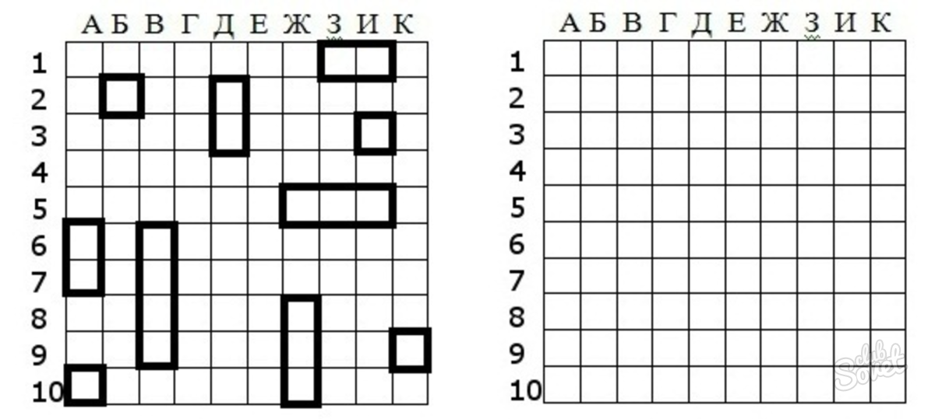
Пример размещения кораблей

Slide 6
class Player
Класс игрока
Имеет поле игры
Когда игрок ставит корабль в клетку, программа вызывает метод addShip, передает в нее количество палуб, координату начальной клетки и направление, метод вызывает конструктор Ship и добавляет новый корабль в массив кораблей поля игрока.

Slide 7
class Field
Класс поля игрока
Игрок вводит 2 координаты в диапазоне [a-k], [10], программа вызывает isUsed, которая проверяет нахождение клетки в массиве usedDeck, если клетки нет в массиве, программа вызывает метод hit, которая засчитывает клетку в массив и если игрок попал, то засчитывает урон кораблю.

Slide 8
class Deck
Класс палубы корабля
Имеет 2 координаты в диапазоне [a-k], [1-10]

Slide 9
class Ship
Конструктор получает количество палуб
координату начальной клетки
направление, вызывает метод isFree, который проверяет свободность клетки, и если координата свободна, то в зависимости от направления прибавляет к x или y единицу и проверяет свободность новой координаты, по количеству палуб

Slide 10
class Game
Класс игры
Имеет 2 игрока
Запускает игру

Slide 11
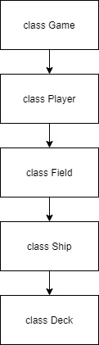
Схема классов

